Slide 1


Slide 2
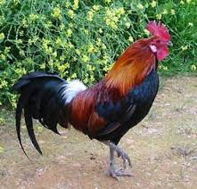
Con gà trống

Slide 3
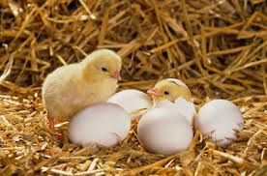
Gà đẻ trứng

Slide 4
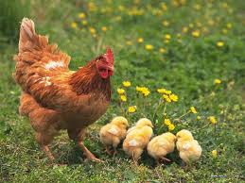
Đàn gà con

Slide 5
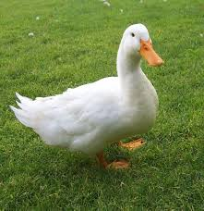
Con Vịt

Slide 6
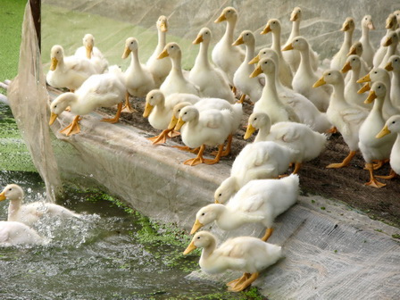
Đàn vịt

Slide 7
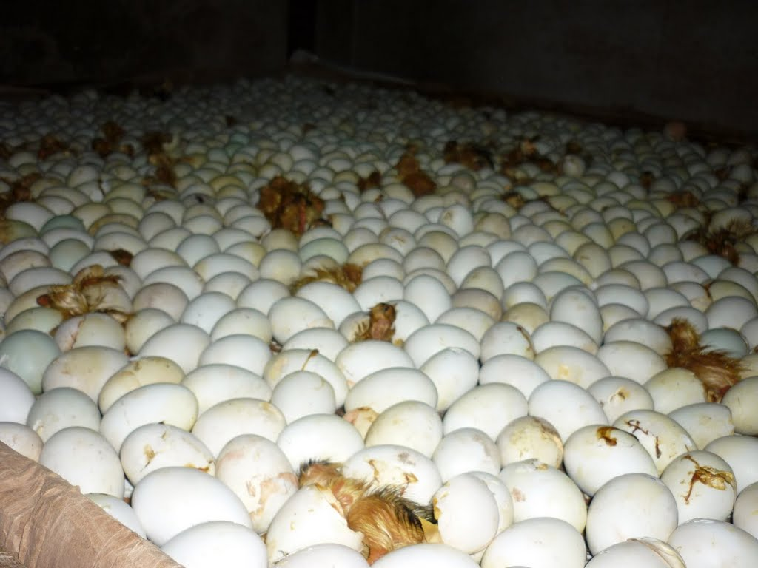
Vịt đẻ trứng

Slide 8
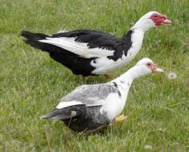
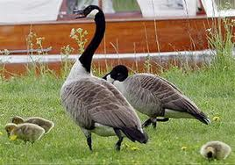
Mở rộng:

Slide 9
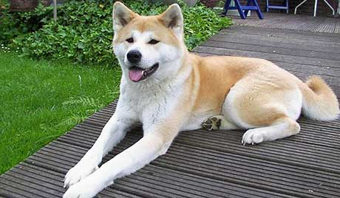
Con chó

Slide 10
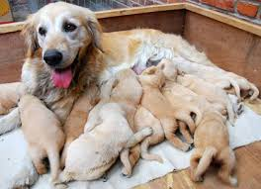
Chó đẻ con

Slide 11
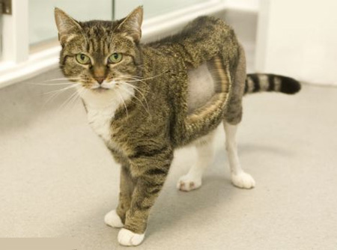
Con mèo

Slide 12
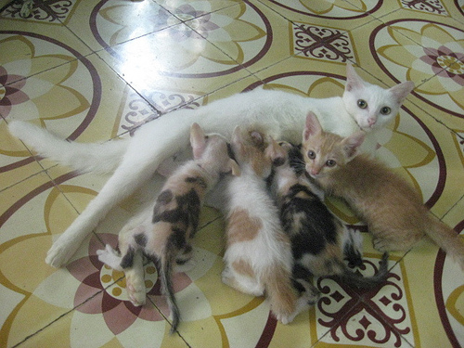
Mèo đẻ con

Slide 13
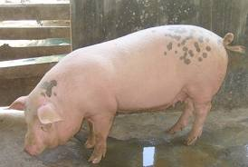
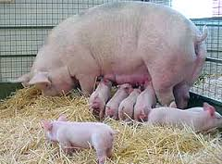
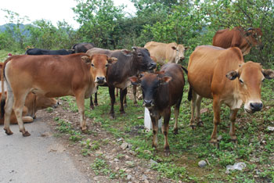
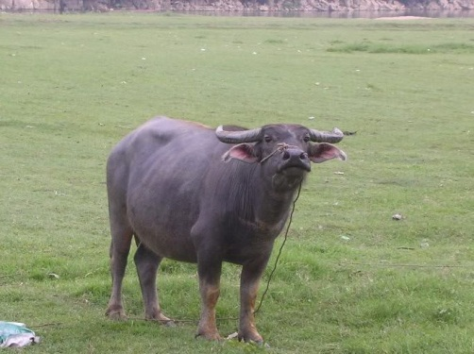
Mởrộng:

Slide 15
So sánh đặc điểm của con gà con vịt

Slide 16
So sánh đặc điểm của mèo và chó

Slide 17

Hoạt động 4: Trò chơi luyện tập: “Dơ nhanh đọc đúng”

Slide 18
Trò chơi: “Về đúng chuồng”

